Slide 1
MATEMATIKA KELAS 4 BAB 9 “PENGUKURAN SUDUT”
BU DINDA AINUN NIFAZA

Slide 2
Pengukuran Sudut pada Bangun Datar
RUMUS : Jumlah besar sudut = (banyak sudut-2) x 180º
Nama Bangun | Jumlah Sudut
Segitiga | (3-2) x 180º = 180º
Segi empat | (4-2) x 180º = 360º
Segi lima | (5-2) x 180º = 540º
Segi enam
Dst. | Dst.
(6-2) x 180º = 720º

Slide 3
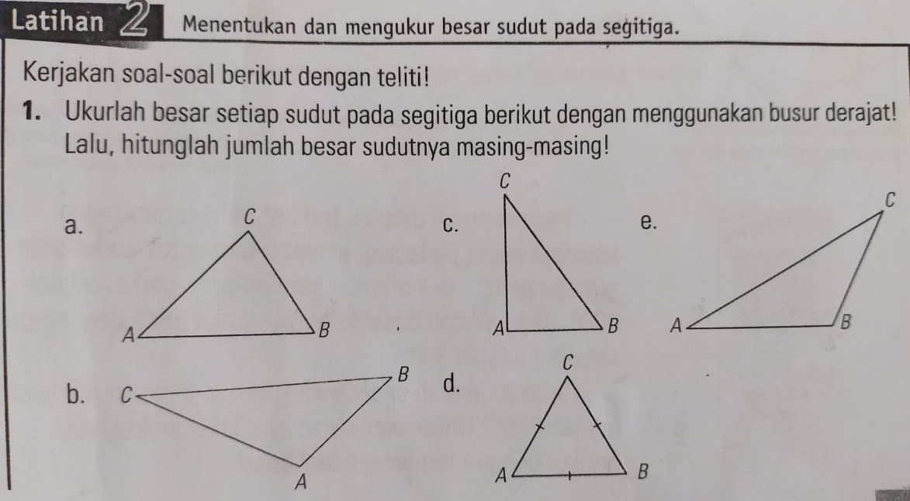

Slide 4
1. PENGUKURAN SUDUT PADA SEGITIGA
Ditanya <B ?
180º = <A + <B + <C
180º = 70º + <B + 60º
180º = <B + 130º
180º - 130º = <B
50º = <B
<A 70º
<B = ?
<C 60º
Cara mudah :
<B = 180º - 130º
<B = 50º

Slide 7
2. PENGUKURAN SUDUT PADA SEGI EMPAT
Ditanya <B ?
360º = <A + <B + <C + <D
360º = 90º + <B + 140º + 90º
360º = <B + 320º
360º - 320º = <B
40º = <B
D
C
140°
Cara mudah :
<B = 360º - 140º - 90º - 90º
<B = 40º
A
B

Slide 9
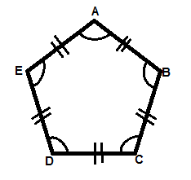
3. PENGUKURAN SUDUT PADA BANGUN DATAR LAINNYA
Tentukan besar setiap sudut pada segilima beraturan pada gambar disamping :
Rumus = jumlah sudut : banyak sisi
= 540º : 5
= 108
Jadi, besar setiap sudut pada segilima beraturan disamping adalah 108º

Slide 11
Jangan lupa kerjakan tugas kalian hal 174 dan 176-177 yaa ^_^

